Slide 1


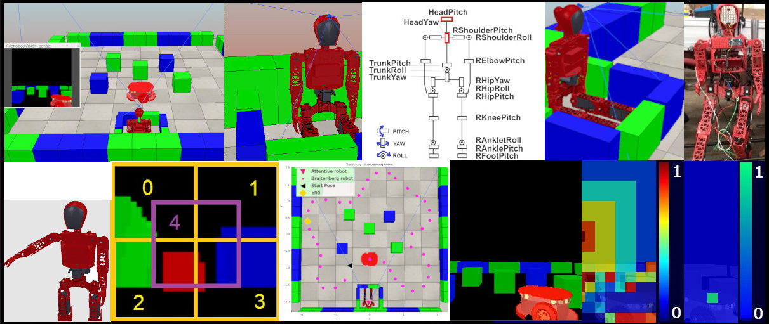
Um Playground Para Avaliação Online De Arquiteturas Cognitivas No Contexto Da Robótica Do Desenvolvimento
SCAN ME!

